Slide 1
Competitive Programming From Problem 2 Solution in O(1)
P
T
H
I
N
K
F
A
S
T
S
Kiểu dữ liệu trong C++ (2)

Slide 2
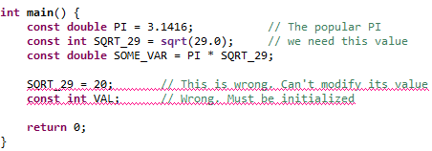
Hằng
Đôi khi ta cần định nghĩa một biến mà giá trị xác định ngay từ đầu, không bao giờ thay đổi giá trị → gọi đó là một hằng
Nên khai báo hằng bằng tên viết hoa (để phân biệt)

Slide 3
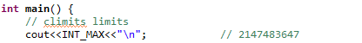
Các hằng mặc định trong C++

Slide 4
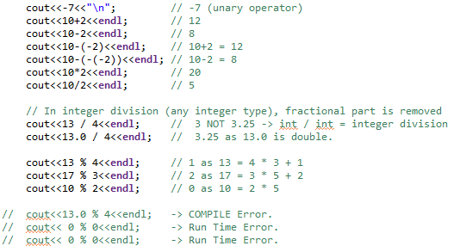
Biểu thức toán học

Slide 5
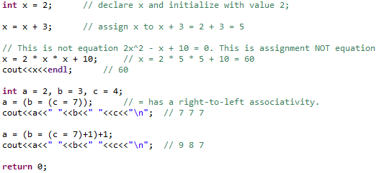
Phép gán

Slide 6
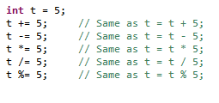
Biểu thức gán rút gọn

Slide 7
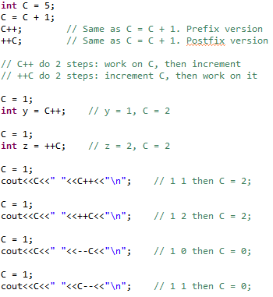
Biểu thức tăng giảm giá trị

Slide 8
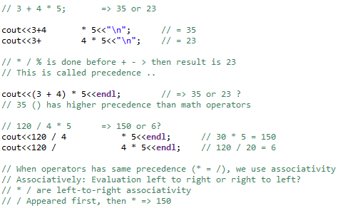
Thứ tự ưu tiên phép tính

Slide 9
Tầm vực của biến
Tầm vực = Nơi nào biến hoạt động?
Tầm vực hoạt động của biến
Bắt đầu từ vị trí khai báo
Kết thúc – hủy ngay sau dấu }
Khi sử dụng biến ngoài tầm vực sẽ sinh lỗi chưa khai báo biến (Variable not defined)
Hãy chỉ khai báo biến những nơi bạn cần dùng đến.

Slide 10
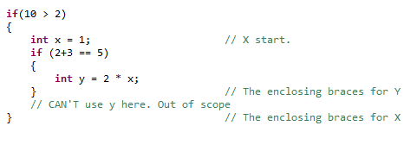
Ví dụ:
Nested scope
X scope

Slide 11
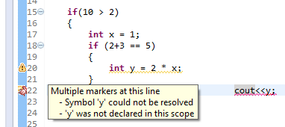
Compile Error for Scope
Bug = error

Slide 12
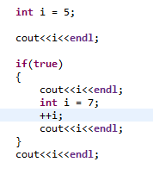
Tricky scope
5
5
Avoid such code
8
5

Slide 13

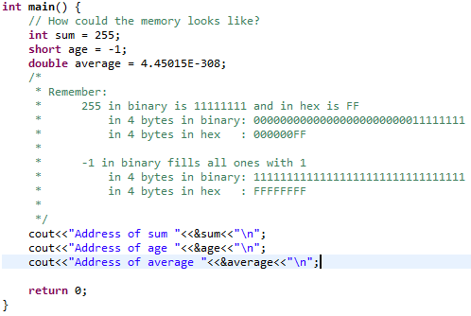
Variables and Memory

Slide 14
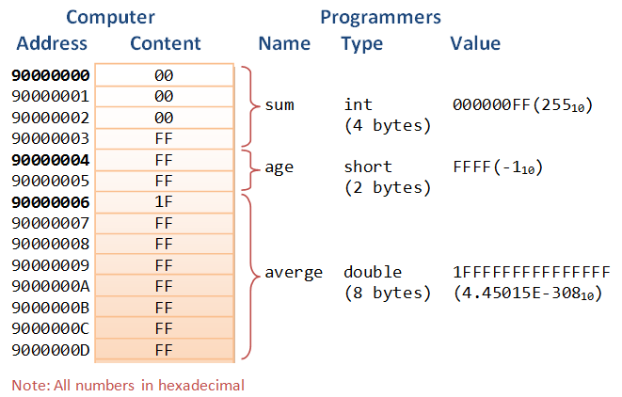
Variables and Memory Snapshot
Variable sum in
Memory location
90000000
Img src: http://www3.ntu.edu.sg/home/ehchua/programming/cpp/images/MemoryAddressContent.png

Slide 15
Practice: Parse Memory
Assume memory is as following
000000010000000000000000000000000000011001000001
Assume memory as following is: bool, integer, character
What are their values?
Bool is 8 bits
Integer is 32 bits
Character is 8 bits
00000001 = 1 => boolean value true
00000000000000000000000000000110 => integer 6
01000001 = 65 => Value of character A

Slide 16

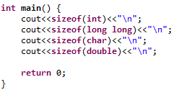
Size of My Machine Types

Slide 17
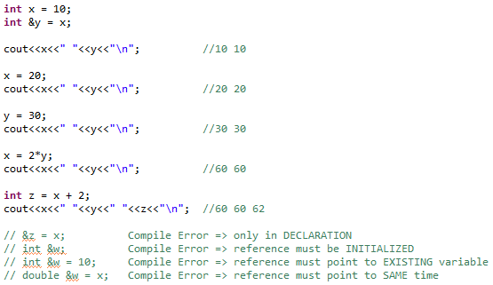
Reference
Another name for an already existing variable.

